Slide 1



MÔN TIN HỌC LỚP 3
TUẦN 8

Slide 2
Đặt lại tên - Sao chép các tệp tin hay thư mục
SGK tr.34

Slide 3
Mục tiêu
Biết được mục đích của việc đặt lại tên tệp tin hay thư mục và các thao tác khác nhau để đặt lại tên tệp tin và thư mục.
Biết được mục đích của việc sao chép tệp tin hay thư mục, cách định vị tệp tin hay thư mục trong máy tính
Biết được các thao tác khác nhau để sao chép tệp tin hay thư mục.

Slide 4




Đặt lại tên như thế nào?

Slide 5


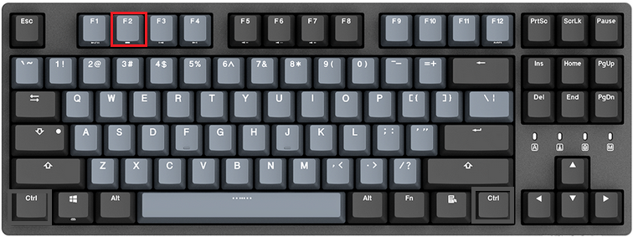

Đặt lại tên Têp tin hay Thư mục (File and Folder)
Hoạt động: Tìm hiểu kiến thức
Cách 1:
Nhấp chuột chọn thư mục hoặc tệp tin cần đổi tên.
Nhấn phím F2.
Nhập tên mới cho thư mục hoặc tệp tin.
Đặt lại tên tệp tin và thư mục như thế nào?

Slide 6
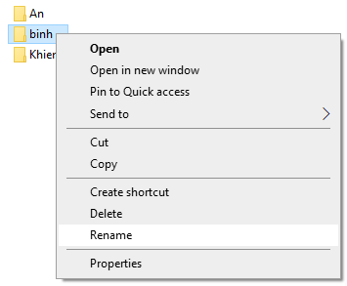
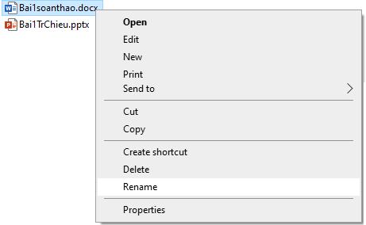
Đặt lại tên Têp tin hay Thư mục (File and Folder)
Hoạt động: Tìm hiểu kiến thức
Cách 2:
Nhấp chuột phải vào thư mục hoặc tệp tin cần đổi tên.
Chọn lệnh Rename.
Nhập tên mới cho thư mục hoặc tệp tin.
Đặt lại tên tệp tin và thư mục như thế nào?

Slide 7
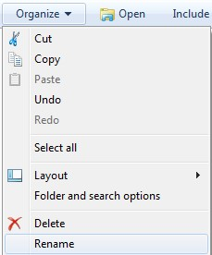
Đặt lại tên Têp tin hay Thư mục (File and Folder)
Hoạt động: Tìm hiểu kiến thức
Cách 3:
Nhấp chuột chọn thư mục hoặc tệp tin cần đổi tên.
Chọn nút lệnh Organize, chọn Rename.
Nhập tên mới cho thư mục hoặc tệp tin.
Đặt lại tên tệp tin và thư mục như thế nào?

Slide 8
Đặt lại tên Têp tin hay Thư mục (File and Folder)
Hoạt động: Tìm hiểu kiến thức
Cách 4:
Nhấp chuột vào biểu tượng thư mục hoặc tệp tin, sau đó nhấp chuột vào tên thư mục hoặc tệp tin.
Nhập tên mới cho thư mục hoặc tệp tin.
Đặt lại tên tệp tin và thư mục như thế nào?

Slide 9


Khi nhập tên cho tệp tin hay thư mục cần lưu ý điều gì?

Slide 10
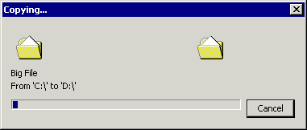


Em có nhận xét gì về hoạt động sao chép?
Đích
Đích
Nguồn
Nguồn

Slide 11

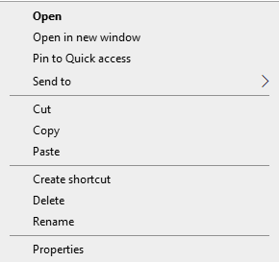
Sao chép Tệp tin hay Thư mục (File and Folder)
Hoạt động: Tìm hiểu kiến thức
Cách 1:
Nhấp chuột phải vào tệp tin hoặc thư mục muốn sao chép và chọn Copy.
Mở thư mục muốn sao chép đến.
Nhấp chuột phải tại vùng trống bất kỳ và chọn Paste.
Sao chép tệp tin và thư mục như thế nào?

Slide 12

Sao chép Tệp tin hay Thư mục (File and Folder)
Hoạt động: Tìm hiểu kiến thức
Cách 2:
Nhấp chuột chọn tệp tin hoặc thư mục muốn sao chép.
Nhấp nút lệnh Organize, chọn lệnh Copy.
Mở thư mục muốn sao chép đến.
Nhấp chuột chọn nút lệnh Organize, sau đó chọn Paste.
Sao chép tệp tin và thư mục như thế nào?

Slide 13
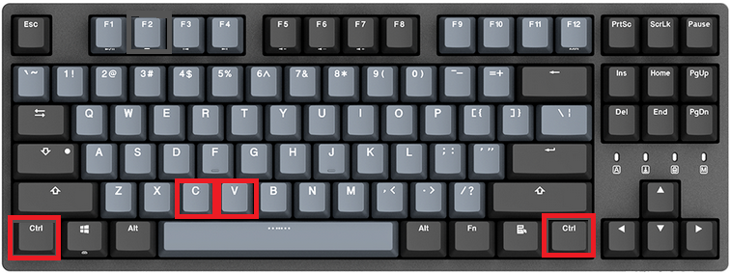
Sao chép Tệp tin hay Thư mục (File and Folder)
Hoạt động: Tìm hiểu kiến thức
Cách 3:
Nhấp chuột chọn tệp tin hoặc thư mục muốn sao chép.
Nhấn tổ hợp phím Ctrl+C.
Mở thư mục cần sao chép đến.
Nhấn tổ hợp phím Ctrl+V.
Sao chép tệp tin và thư mục như thế nào?

Slide 14
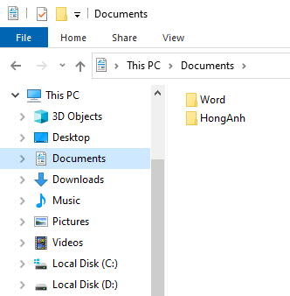
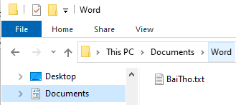
Hoạt động: Thực hành
Tạo và đổi tên tệp tin
Trong Thư mục Documents, tạo thư mục Word, Tênem (Ví dụ: HongAnh)
Trong thư mục Word tạo 1 tệp tin BaiTho.txt
Đổi tên thư mục Word thành Soạn thảo văn bản.
Sao chép tệp tin BaiTho.txt sang thư mục Tênem và đổi tên thành Van.docx
Hướng dẫn cách tạo tệp tin:
B1: Chọn thư mục Word để chứa tệp tin cần tạo.
B2: Bắt đầu tạo tệp tin có 2 cách:

Slide 15
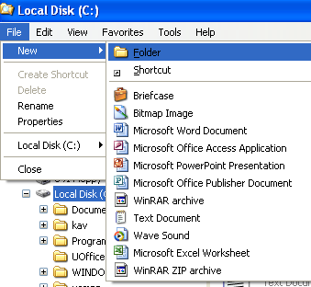
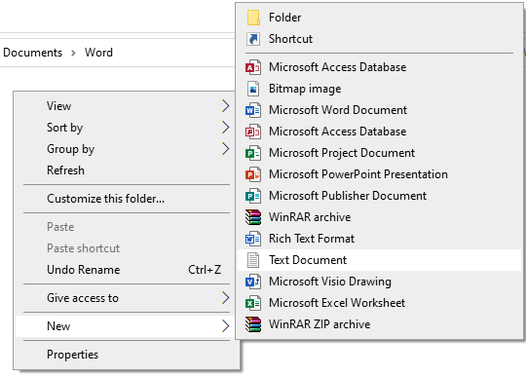
Hoạt động: Thực hành
Tạo và đổi tên tệp tin
  Cách 1: Chọn File ⇨ New ⇨ chọn Text Document
  Cách 2: Nhấp chuột phải lên vùng trống trên cửa sổ nội dung (cửa sổ bên tay phải) chọn New ⇨ Text Document
B3: Đặt lại tên tệp tin và nhấn Enter
Hướng dẫn đổi tên tệp tin:
B1: Nhấp chuột phải lên tệp tin hoặc thư mục cần đổi tên
B2: Chọn lệnh Rename ⇨ Nhập tên lại cho tệp tin

Slide 16
Hoạt động: Thực hành
Sao chép tệp tin
Hướng dẫn sao chép tên tệp tin:
B1: Nhấp chuột phải lên tệp tin hoặc thư mục cần sao chép
B2: Chọn lệnh Copy
B3: Nhấp chuột phải lên thư mục muốn đưa tệp tin hoặc thư mục cần sao chép vào và chọn Paste.

Slide 17
Dặn dò
Thực hành thêm (nếu có máy tính)
Chuẩn bị Nội dung bài sau:
Tìm hiểu thùng rác (Recycle Bin) (SGK.36)
Xóa các tệp tin hay thư mục (SGK.38)

Slide 18
Cảm ơn các em đã theo dõi bài giảng!

